Slide 1
112
Melding van Harstilstand
Notes:
Korte uitleg wie wat doet.
Benadruk dat melder geef telefoontjes meer kan plegen, of appjes versturen. De melder gaat reanimeren met telefoon op luidspreker voor de instructies.
De meldkamer waarschuwt alle anderen.
Leg uit dat de buurman altijd sneller is als de hulpdiensten.
Leg uit dat de politie en Brandweer er soms eerder kunnen zijn omdat ze in de buurt waren.
Werk samen met de Brandweer en Politie.
Er zijn ook meerdere dingen te doen;
Huisdier opvangen,
Familie opvangen,
Ruimte maken voor het ambulancepersoneel,
Trap leeg maken
Tafel verplaatsen
Bloemen, planten verzetten,
Meer licht aan doen,
Enz
Enz

Slide 2
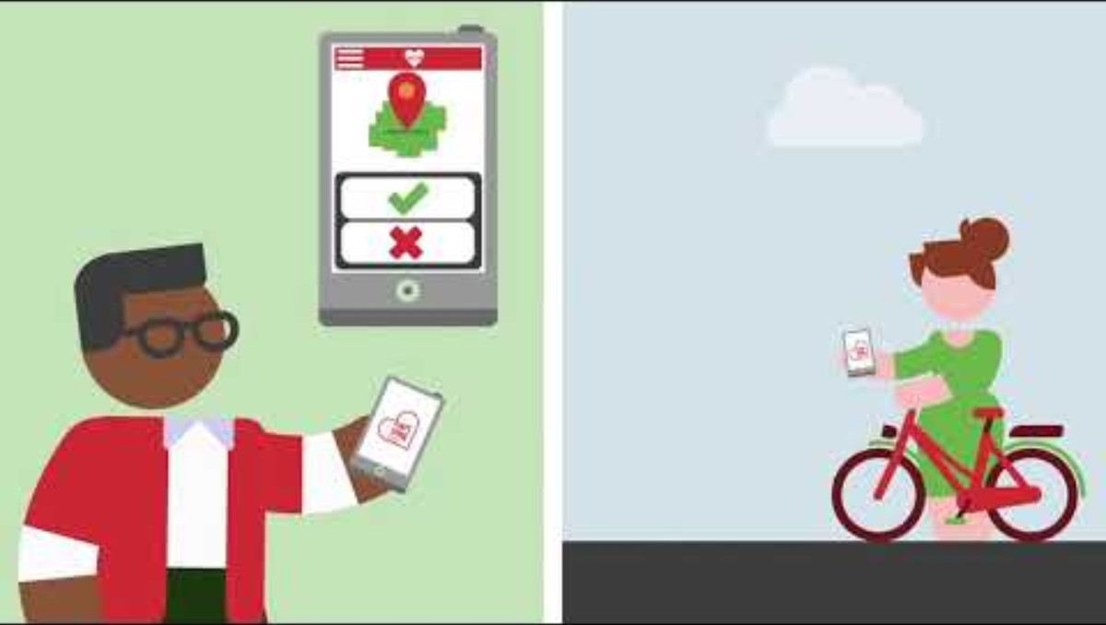
Notes:
Filmpje start automatisch
Duur 1 minuut 16 seconde

Slide 3
Burgerhulpverlening
Wat gebeurt er na een 112-melding van iemand met een hartstilstand
Beller
alarmeert
start meteen met reanimeren op en met instructie van 112
2 ambulances
first-responders reanimatiezorg
Burgerhulpverleners 2 direct naar incident
3 via AED naar incident
Brandweer
  Politie
Meldkamer
Notes:
Korte uitleg wie wat doet.
Benadruk dat melder geef telefoontjes meer kan plegen, of appjes versturen. De melder gaat reanimeren met telefoon op luidspreker voor de instructies.
De meldkamer waarschuwt alle anderen.
Leg uit dat de buurman altijd sneller is als de hulpdiensten.
Leg uit dat de politie en Brandweer er soms eerder kunnen zijn omdat ze in de buurt waren.
Werk samen met de Brandweer en Politie.
Er zijn ook meerdere dingen te doen;
Huisdier opvangen,
Familie opvangen,
Ruimte maken voor het ambulancepersoneel,
Trap leeg maken
Tafel verplaatsen
Bloemen, planten verzetten,
Meer licht aan doen,
Enz
Enz

Slide 4
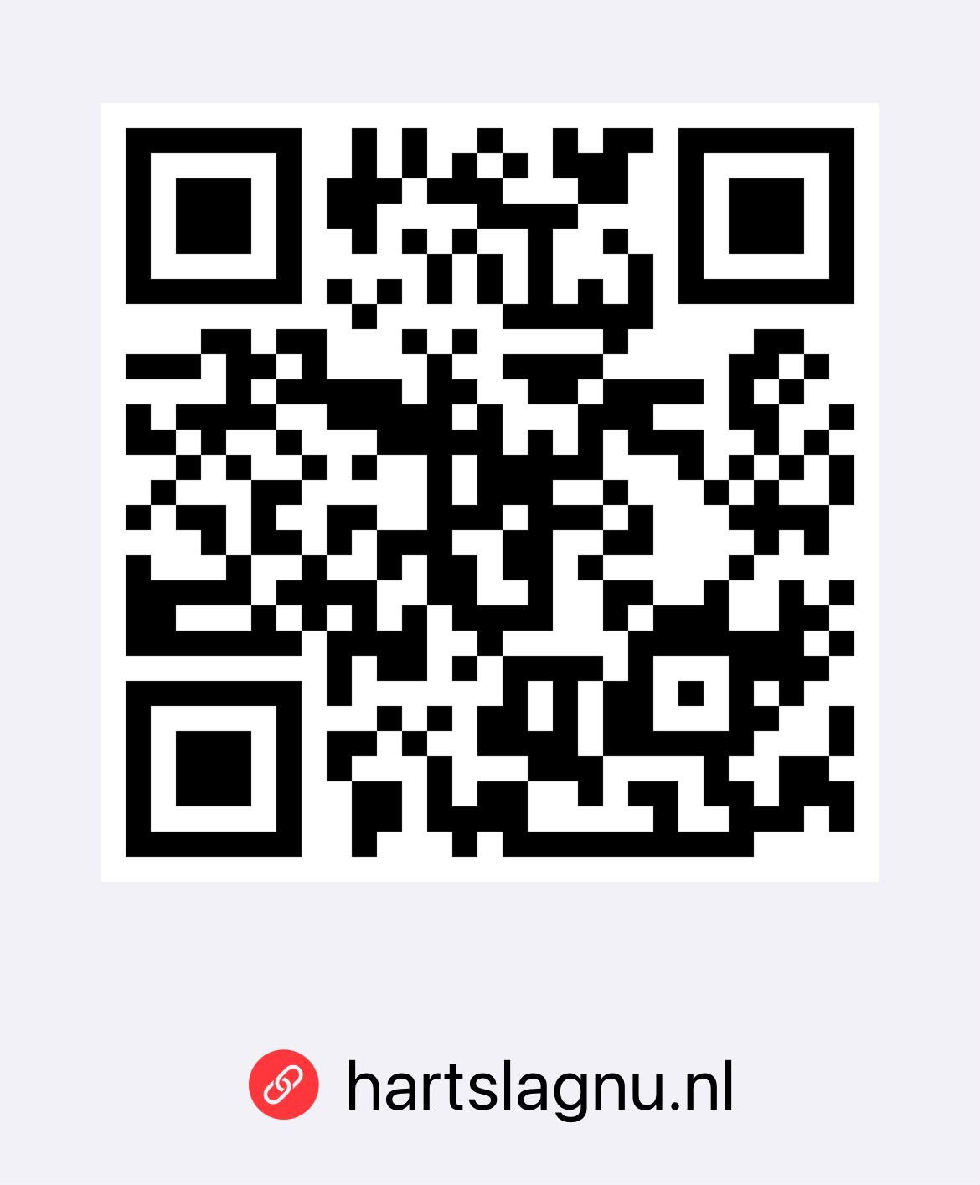
Aanmelden
Kan direct op Hartslagnu.nl
Notes:
Aanmelden
Diploma van RSS voldoet.

Slide 5
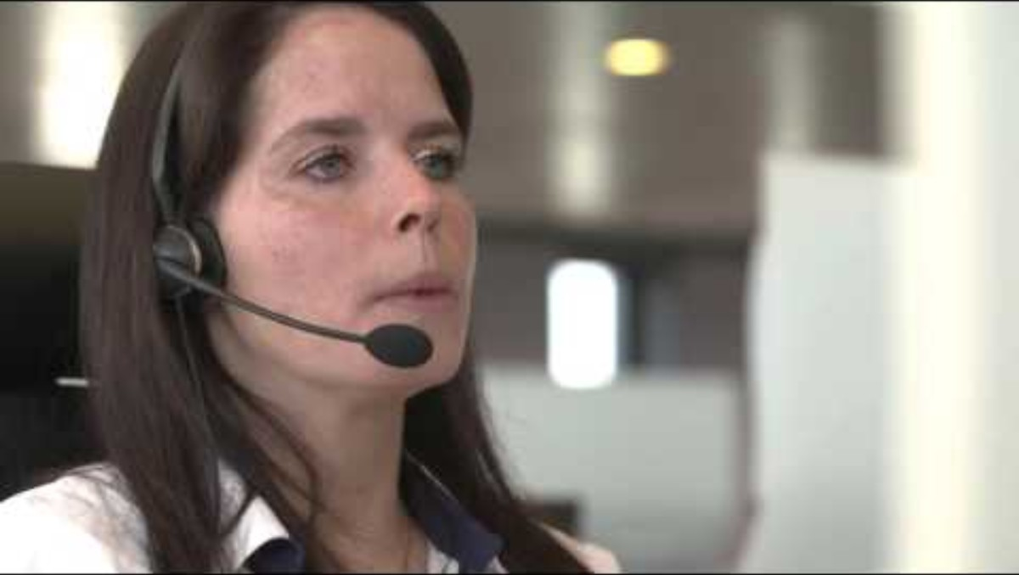
Notes:
Extra filmpje van 6 minuten, stap voor stap

